Slide 1
Искусственный интеллект в судопроизводстве

Slide 2
План
Введение
Основная часть
• Объяснение темы
• Актуальность темы
• Цель работы
• Определение искусственного интеллекта
• Искусственный интеллект в судопроизводстве
• Плюсы и минусы применения искусственного интеллекта в судебной системе
• Примеры успешного применения искусственного интеллекта в судопроизводстве
• Применение искусственного интеллекта в судебной экспертизе
• Рассмотрение этических аспектов применения искусственного интеллекта в судопроизводстве
Заключение
• Выводы по результатам исследования
• Перспективы развития применения искусственного интеллекта в судебной системе
• Итоговая оценка достоинств и недостатков внедрения искусственного интеллекта в судебный процесс

Slide 3
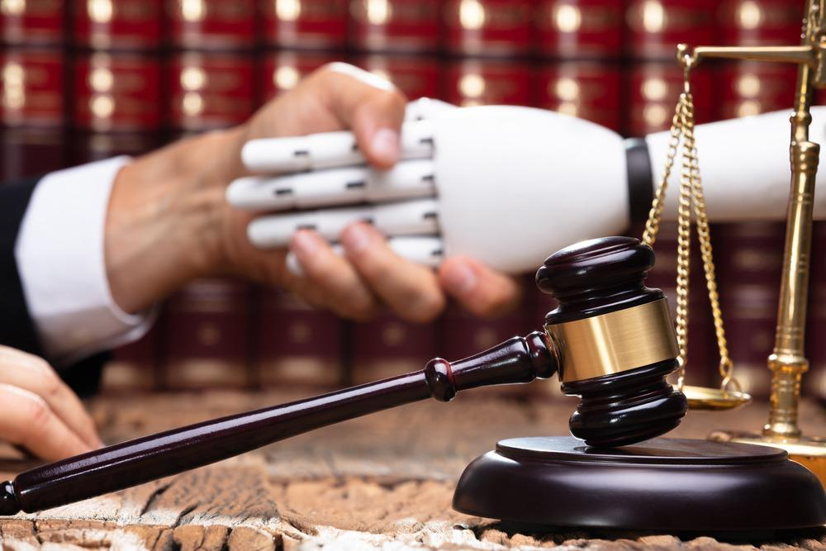
Введение
Современный мир становится все более зависимым от технологий, и искусственный интеллект становится неотъемлемой частью этого процесса. Одной из областей, где искусственный интеллект может оказать большую помощь, является судопроизводство. Применение искусственного интеллекта в судопроизводстве привлекает все большее внимание как специалистов, так и широкой общественности.

Slide 4
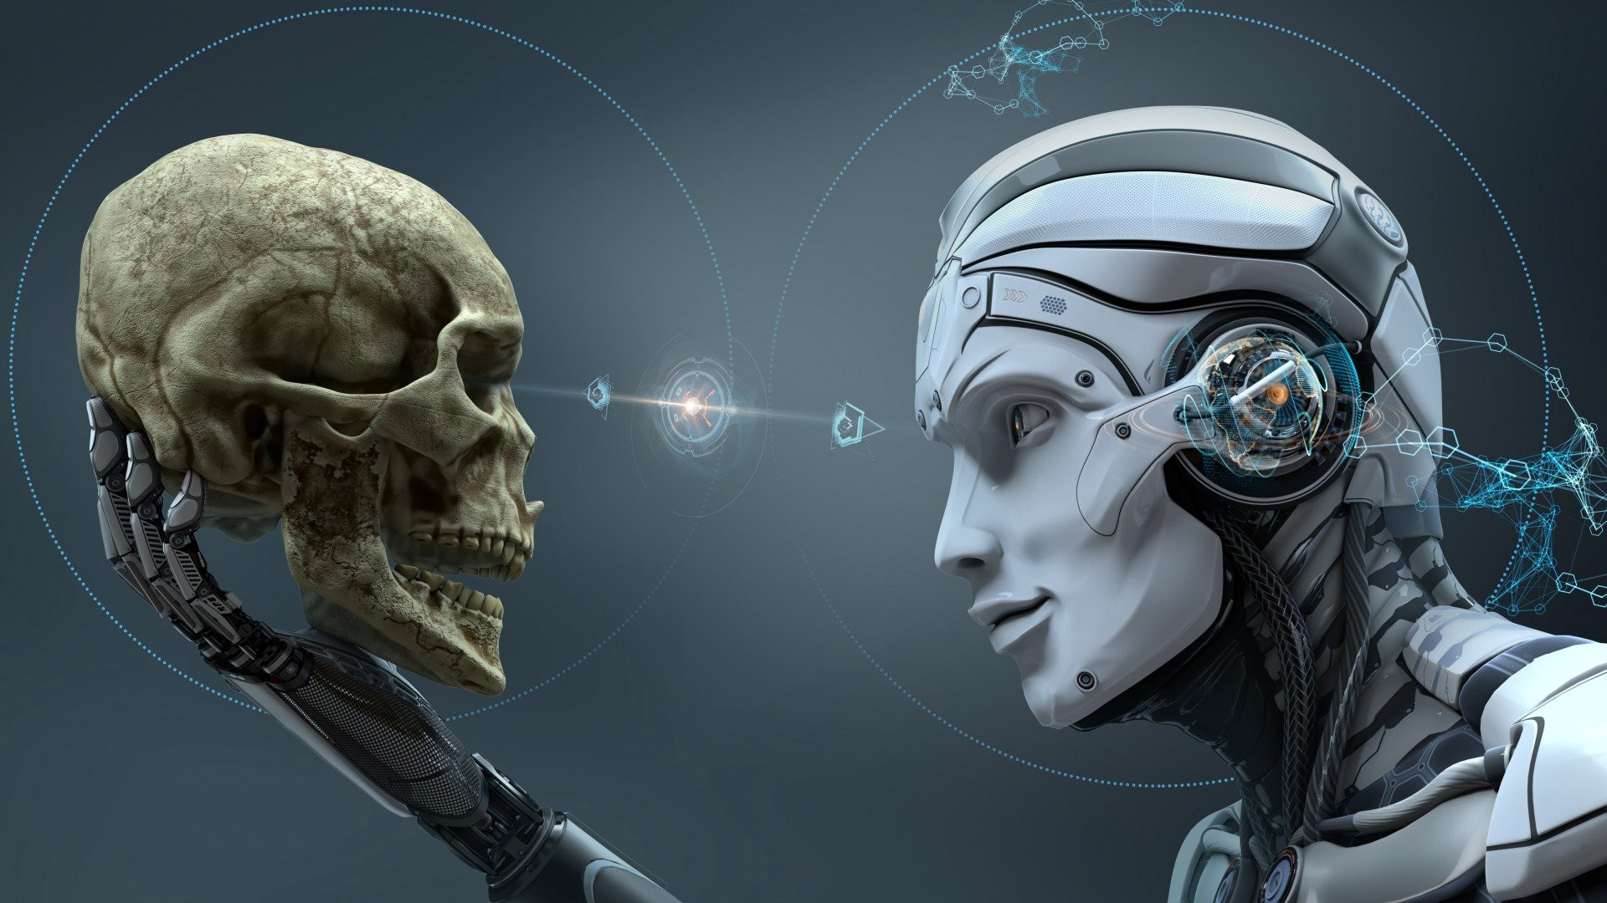
Определение искусственного интеллекта
Искусственный интеллект – это наука о создании устройств, способных решать задачи, для которых раньше требовался человек, и делать это качественно, быстро и эффективно. Искусственные интеллекты могут использоваться в различных областях, таких как финансы, транспорт, здравоохранение, промышленность и судебная система.

Slide 5
ИИ в судопроизводстве
Применение искусственного интеллекта в судебной системе помогает значительно ускорить процесс судопроизводства, повысить точность и качество принимаемых решений.
Основные виды применения искусственного интеллекта в судопроизводстве:
• Анализ доказательств
• Подготовка письменных выводов
• Рекомендации по освобождению под залог
• Подбор судей или определение судебного территориального подразделения
• Интерпретация законов и регламентов
• Определение наказаний
Таким образом, использование искусственного интеллекта в судебной системе улучшает эффективность и точность процесса судопроизводства, что может положительно сказаться на эффективности правосудия в целом.

Slide 6
Плюсы и минусы ИИ в судебной системе
Плюсы:
Скорость
С
Ускорение и оптимизация процессов судопроизводства
Точность
Минусы:
Увеличение точности принятия решений
Т
Инновации
Гибкость
И
Г
Усиление инноваций в судебной системе
Недостаток гибкости
Безопасность
Риски безопасности при обработке данных
Б
Стоимость
С
Высокая стоимость разработки и внедрения системы

Slide 7

Примеры успешного применения
Примером успешного использования искусственного интеллекта в судопроизводстве можно назвать систему Lex Machina, которая использует алгоритмы машинного обучения и анализа больших объемов данных для предоставления юридической аналитики. Система помогает адвокатам прогнозировать исходы дел, определять наиболее эффективные стратегии и подбирать оптимальное время для подачи заявлений и документов.

Slide 8
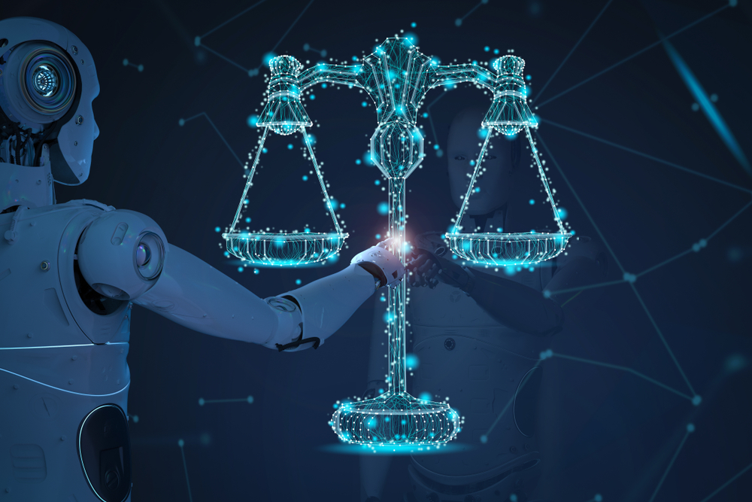
Применение ИИ в судебной экспертизе
Искусственный интеллект может быть использован для проведения судебных экспертиз, что позволяет обеспечить более точные и объективные результаты. Например, в области медицинской экспертизы искусственный интеллект может помочь в интерпретации медицинских данных и диагнозах, а также в анализе результатов медицинских тестов.
Искусственный интеллект может также использоваться в баллистической экспертизе для анализа преступлений, связанных с огнестрельным оружием, а также в дактилоскопии для идентификации отпечатков пальцев и установления личности подозреваемых.

Slide 9
Этические аспекты применения ИИ
Одним из важных аспектов применения искусственного интеллекта в судопроизводстве является этика. Главной целью использования искусственного интеллекта в данном контексте является обеспечение более быстрого и точного процесса судопроизводства, чтобы улучшить эффективность и доступность правосудия.
Однако, важно учитывать, что искусственный интеллект не является абсолютно непогрешимым инструментом. Алгоритмы могут быть ошибочными, и использование алгоритмов, которые базируются на данных, может создать проблему смещения данных, которая влияет на результаты принимаемых правовых решений.
Кроме того, использование искусственного интеллекта может привести к возникновению новых этических проблем, таких как вопросы конфиденциальности и безопасности данных, являющихся чувствительными сведениями о личности. Для того чтобы избежать этических проблем, необходимо разработать соответствующие правила и принципы, которые могут регулировать использование искусственного интеллекта в сфере судопроизводства.

Slide 10
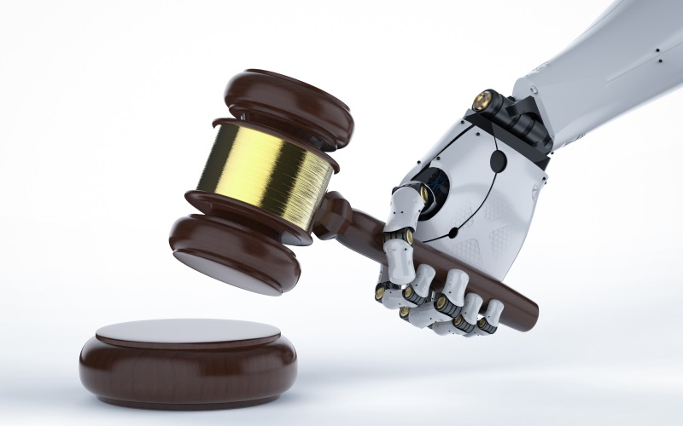
Заключение
В целом, применение искусственного интеллекта в судебном процессе является перспективным и важным направлением развития современной юридической практики. Однако, необходимо принимать во внимание недостатки и риски, связанные с работой системы искусственного интеллекта в судебной сфере. Тем не менее, благодаря постоянному развитию технологий, их безопасности и адаптации к ряду задач в судебном процессе, ожидается, что применение искусственного интеллекта возрастет в будущем.

